Slide 1
Kotitehtävä
YO-tehtävä, K2012 tehtävä 8
Paikannuksen ja paikkatiedon käyttötapoja ja sovellusmahdollisuuksia
Määritelmät:
Paikkatieto = sijainti- ja ominaisuustietoa
Paikannus = esim. GPS-laitteella ja satelliittien avulla tehtävää sijainnin määritystä tai reittisuunnittelua
Paikkatietojärjestelmät yhdistävät ja soveltavat (GIS)
Käyttötavat (sovellukset)
Tutkimus ja suunnittelu (kaavoitus, väestötutkimus)
Viranomaiskäyttö (pv, palo ja pela, tekninen toimi)
Arkielämä (nagivaattori, some, geokätkentä, nettisovellukset)
Liike-elämässä (yritysten sijainnin määrittely, asiakastiedot)
Ilmiöiden kuvaus (kaukokartoitus ja karttojen teko sekä päivitys)

Slide 2
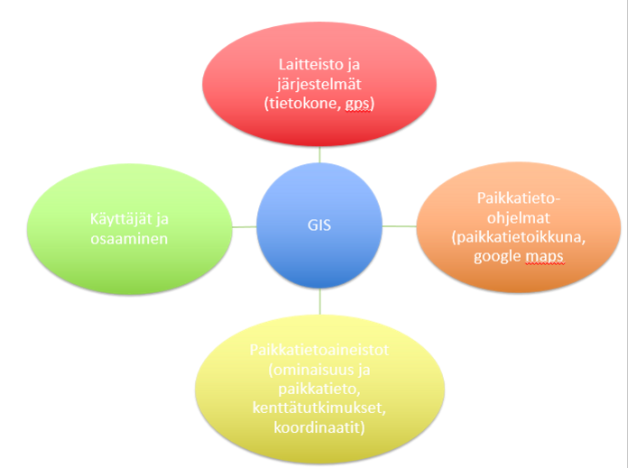

Slide 3
Tietokannat ja havainnollistaminen
Aluetutkimuksen kurssi, 25.04.2016 GE4

Slide 4
Mikä on tietokanta (database)?
Tietoa (=dataa) sisältävä sivusto tai "pankki"
Voi hakea ja käyttää esimerkiksi tutkimukseen
Tallennettu esim. GPS-laitteilla, tietokoneilla tai lennokeista
Voidaan tuoda taulukkotietoina tietokoneelle
Yhden tai useamman osapuolen tuottamia ”tietopesäkkeitä”
Voi suorittaa aineistokyselyjä (esim. Suomi + maaseutuväestö)
Maiden, yritysten, yksittäisten ihmisten tai yliopistojen tuottamia
Esim. CIA Factbook,
Osa paikkatietojärjestelmää
Sisältää myös metatieto, eli tieto tiedosta
kuka on aineiston kerääjä ja mihin tarkoitukseen kerätty

Slide 5
Miten tietoa voi havainnollistaa?
Miksi?
Helpommin ymmärrettävissä (esim. visualisoidaan)
Koostetaan suuria tietomassoja yhteen (yleistetään tietoa)
Miten?
Tekemällä diagrammin
Taulukoimalla
Kirjoittamalla ”auki” ja viittaamalla aineistoon
Liittämällä tiedot osaksi karttaa
Näiden yhdistelyllä

Slide 6
Mihin kiinnittää huomiota? (havainnollistaminen!)
Metadataan!
Kuka on tehnyt materiaalin
Mihin tarkoitukseen
Ja milloin! Huom! Netissä myös paljon vanhaa tietoa!
Tietojen yhdistämisvaiheessa tarkkuutta
Välty tietojen manipuloinnilta, älä poista tietoja alkuperäisestä, eli ns. raaka-aineistosta
Jos tiedot näyttävät epäilyttäviltä tai vääristyneiltä, pohdi syitä
Vertailtavuus
Onko samansuuntaista tutkimustulosta tai –aineistoa myös jossain muualla tarjolla

Slide 7
Ohjelmia havainnollistamiseen
LibreOffice ja sen työkalut
GIMP2
Excel ja word

Slide 8
Tunnin sovellukset
Tietoja eri maista:
CIA Factbook
Wolfram Alpha
Tilastokeskus
KELA
EUROSTAT

